Slide 1

Giáo dục âm nhạc
Dạy hát: “ Cô và mẹ”( Phạm Tuyên)
Trò chơi: Lật hình ảnh đoán tên bài hát
GV: Nguyễn Ly – Trần Giang
Lớp: Bé C3

Slide 2
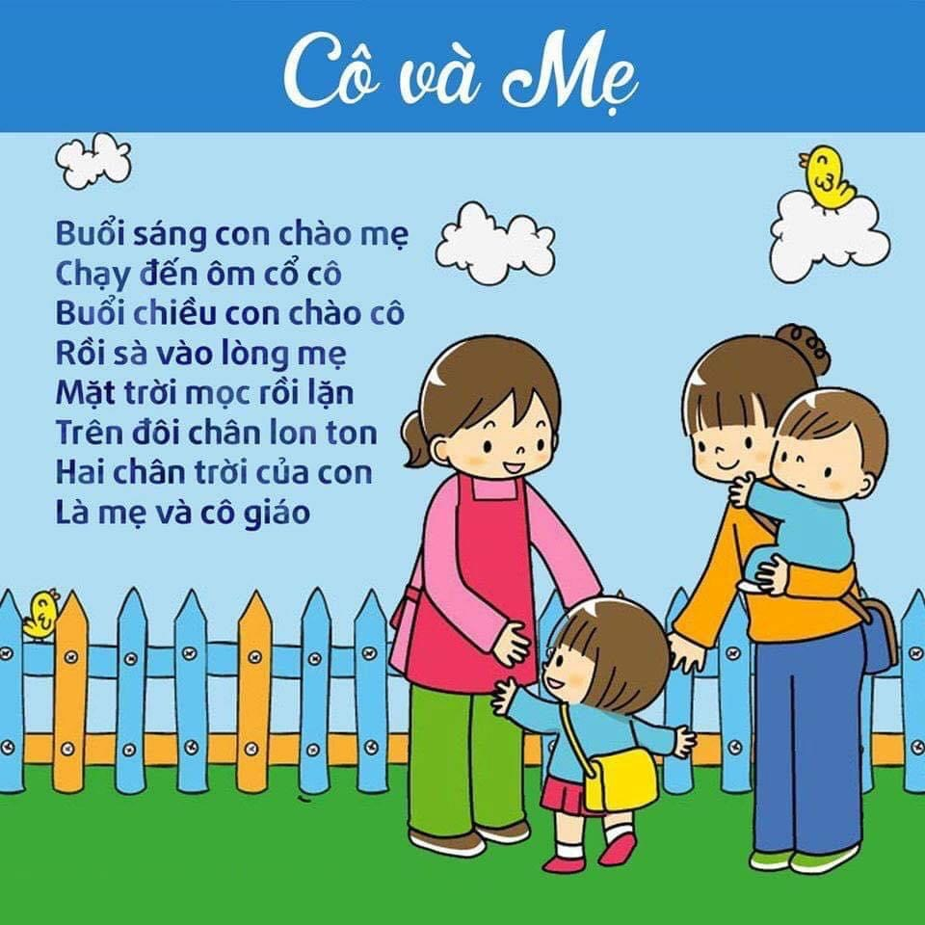

Slide 3

Bài hát: “ Cô và mẹ”
( Phạm Tuyên)

Slide 4
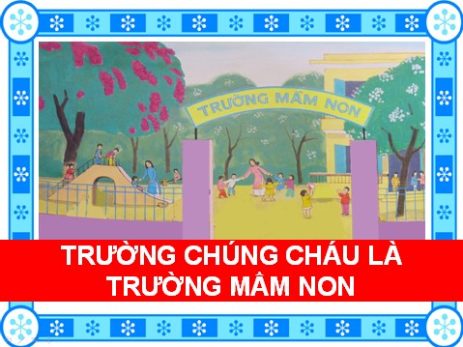

Trò chơi: lật hình ảnh đoán tên bài hát

